Slide 1




Slide 2
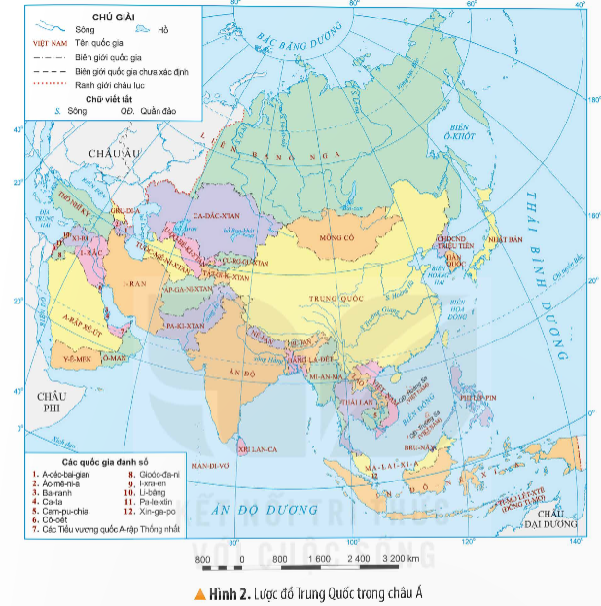
a, Vị trí địa lí
Đọc thông tin và quan sát hình 2, em hãy xác định vị trí địa lí của Trung Quốc trên lược đồ

Slide 3

Diện tích của Trung Quốc là bao nhiêu?
Diện tích của Trung Quốc là 9,6 triệu km²

Slide 4



Slide 5
So sánh đặc điểm địa hình và khí hậu của miền Đông với miền Tây Trung Quốc bằng cách hoàn thành bảng theo gợi ý dưới đây vào vở.
Đặc điểm | Miền Đông | Miền Tây
Địa hình
Khí hậu

Slide 6
Đặc điểm | Miền Đông | Miền Tây
Địa hình
Khí hậu
Chủ yếu là núi thấp và nhiều đồng bằng châu thổ rộng lớn.
Gồm các dãy núi cao, sơn nguyên đồ sộ xen lẫn các bồn địa.
Thay đổi theo chiều bắc-nam, từ ôn đới sang cận nhiệt.
Khí hậu khắc nghiệt, mưa ít.

